Slide 1

工 作 汇 报
汇报人：唐双柱

Slide 2
一、本周工作
1.1T1R结构RRAM的测试
2.综述的阅读（Efficient Processing of Deep Neural Networks）

Slide 3
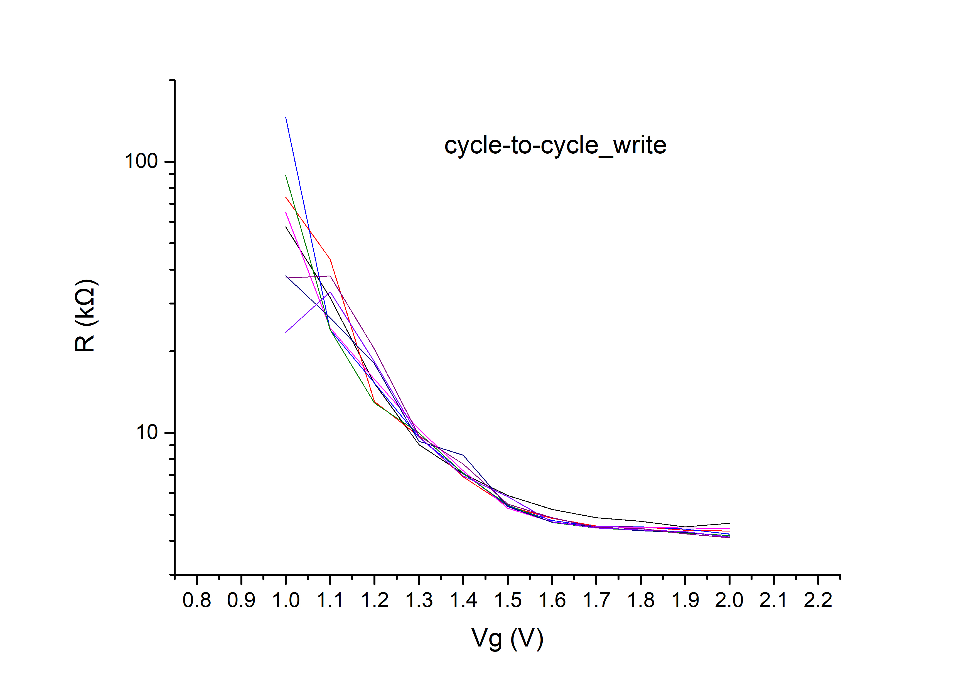
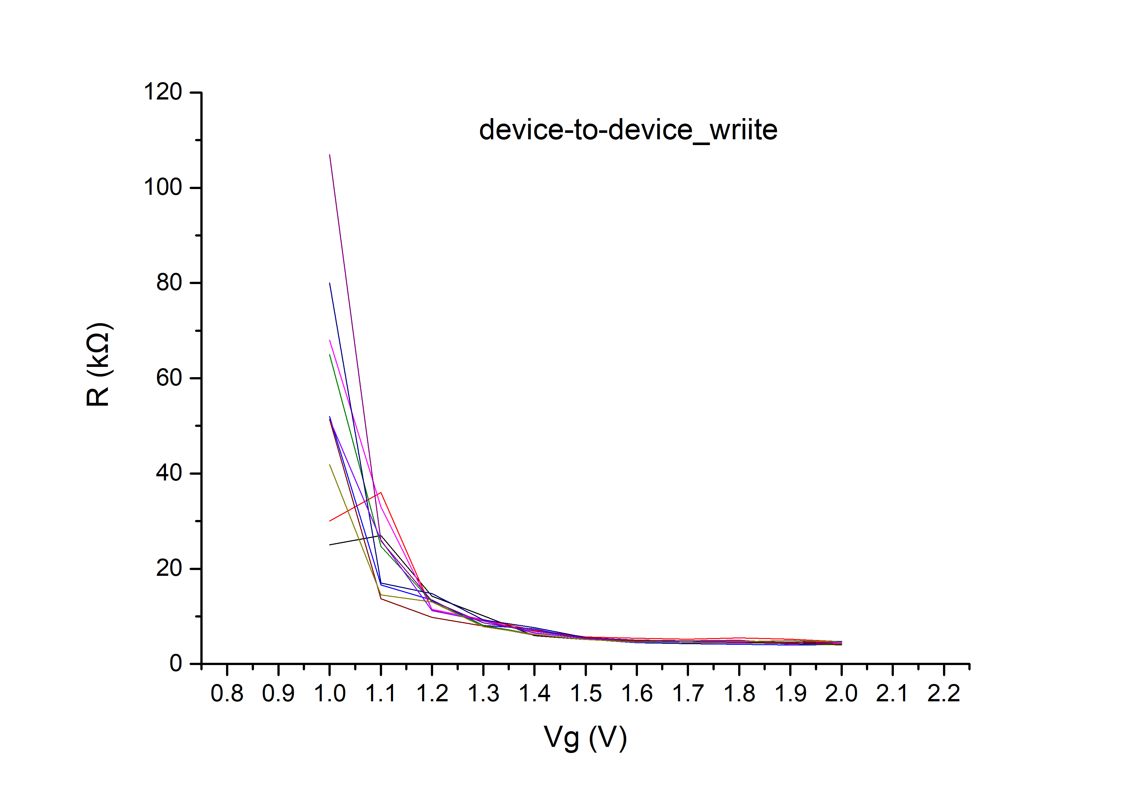
1. 1T1R结构RRAM的测试

Slide 4
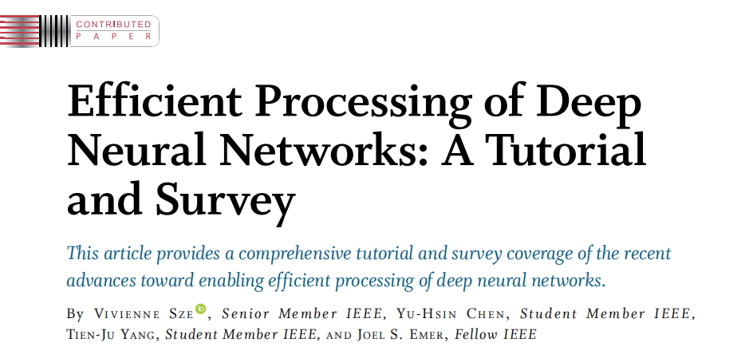
2.综述的阅读

Slide 5
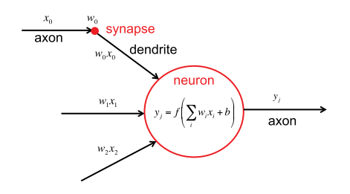
Background
人们普遍认为大脑的主要计算元素是神经元。神经元本身由一些进入它们的叫做树突(dendrite)的元素和离开它们的叫做轴突（axon）的元素连接在一起。神经元接受通过树突进入的信号，对这些信号进行计算，然后在轴突上产生一个信号。这些输入和输出信号被称为激活。一个神经元的轴突伸出并与许多其他神经元的树突相连。轴突的一个分支和树突之间的连接称为突触。突触的一个关键特征是它可以缩放穿过的信号。这个比例被称为weight。

Slide 6
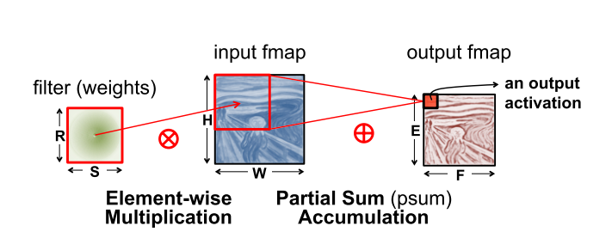

Slide 7
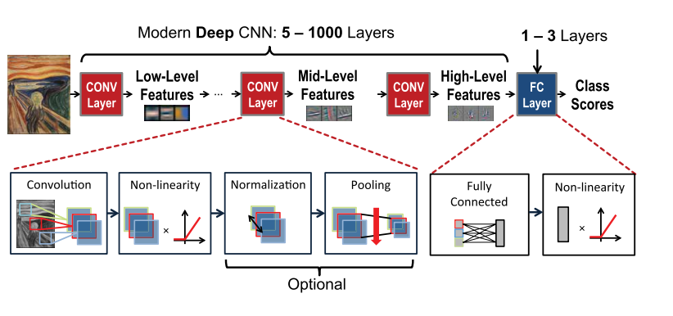
CNN
CONV Layer
1.convolution
2.Non-linearity
3.normalization
4.pooling
FC Layer
5.Fully connected
6.Non-linearity

Slide 8
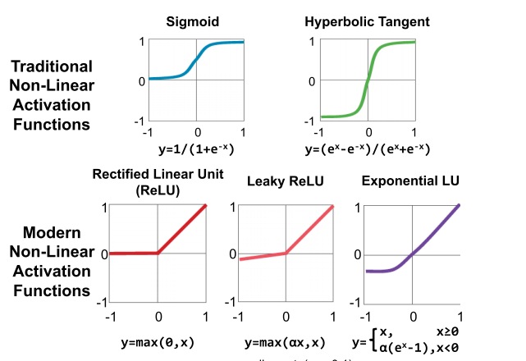
Non-linearity
通常在每个CONV或FC层之后应用一个非线性激活函数。利用各种非线性函数将非线性引入CNN，这些包括传统的非线性函数，近年来由于Rectified Linear Unit(ReLU)的简单性和快速训练的能力而变得流行。

Slide 9
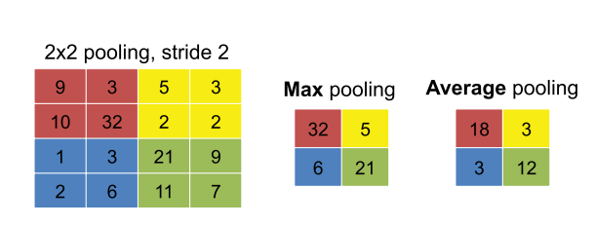
pooling
一种降低特征图维数的计算方法被称为Pooling，它分别应用于每个通道，使网络具有鲁棒性和对小位移和失真的不变性。

Slide 10
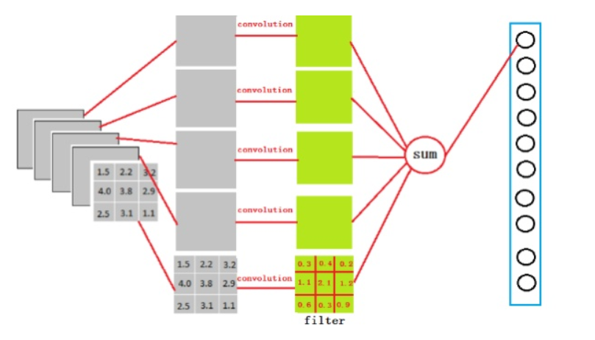
FC Layer
全连接层在整个网络卷积神经网络中起到“分类器”的作用。如果说卷积层、池化层和激活函数等操作是将原始数据映射到隐层特征空间的话（特征提取+选择的过程），全连接层则起到将学到的特征表示映射到样本的标记空间的作用。换句话说，就是把特征整合到一起（高度提纯特征），方便交给最后的分类器。

Slide 11
下周计划
1.继续进行1T1R结构RRAM的测试
2.阅读关于RRAM阻值编程的文献

Slide 12
Thanks for your attention

